Slide 1



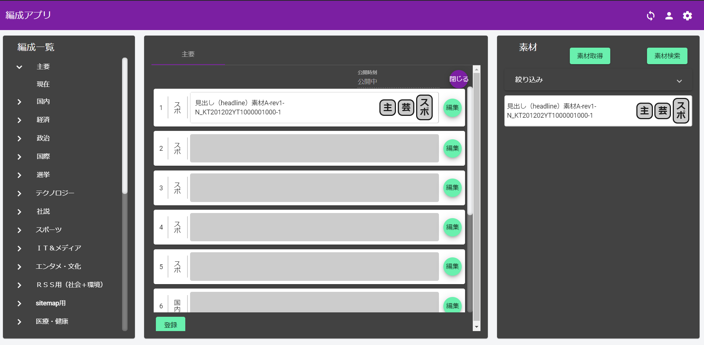










F-Polaris
Kafka
Kafka
編成画面
API
タイマーサービス
カテゴリIDに紐づく
蓄積フォーマットごとに
記事加工・一時保存
記事が刺さっている編成の
編成種別IDに紐づく
蓄積枠フォーマットごとに
編成作成・一時保存
記事が刺さっている編成の編成種別IDに紐づく
パックフォーマットごとにパック作成・一時保存
XML・画像データ取得
送り先
Kafka
データ保存
作成サービス（つくるくん）
記事に紐づくコーナーに紐づく
新着設定に紐づく新着フォーマットごとに
新着作成・一時保存
Kafka
Kafka
新着サービス（新着くん）
送信サービス（おくる・くばるくん）

Slide 2
F-Polaris
Kafka
Kafka
編成画面
API
タイマーサービス
XML・画像データ取得
蓄積＋枠作成
パック作成
送り先
Kafka
データ保存
作成サービス（つくるくん）
Kafka
Kafka
新着作成
新着サービス（新着くん）
送信サービス（おくる・くばるくん）

